Slide 1







TRƯỜNG TIỂU HỌC QUỐC TUẤN
TOÁN LỚP 4
Bài: Số chẵn, số lẻ
GV: VŨ THỊ HỒNG HÀ

Slide 2





Slide 3


Slide 4


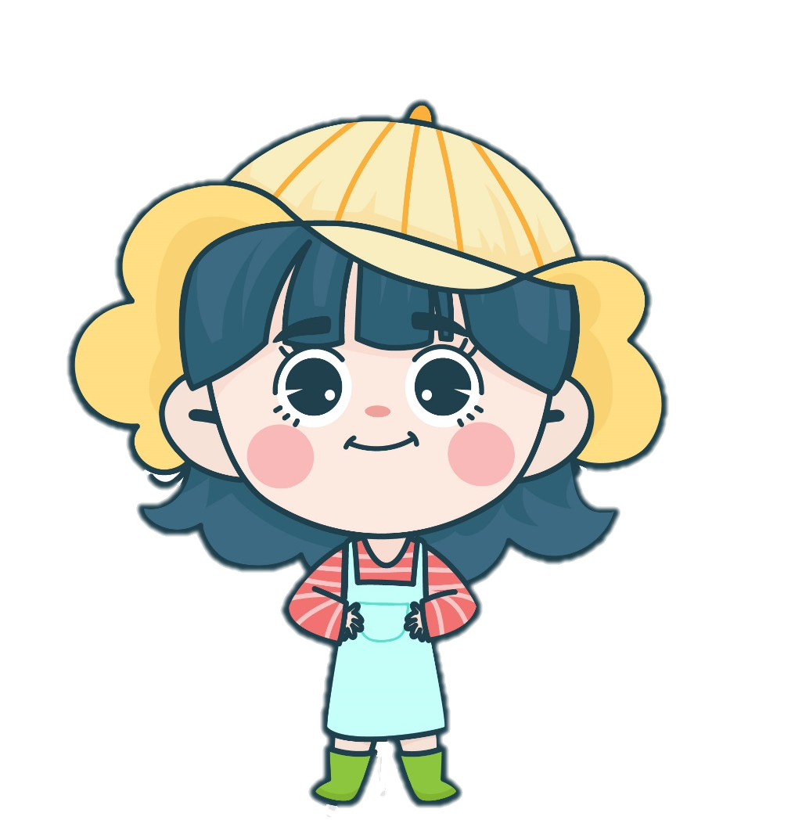
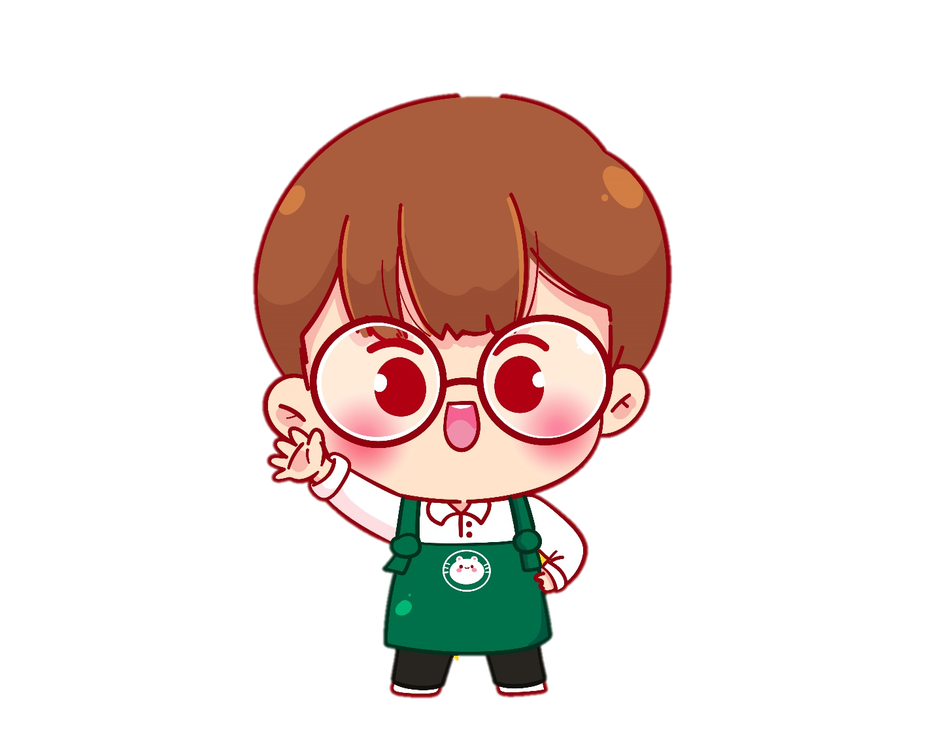

Slide 5
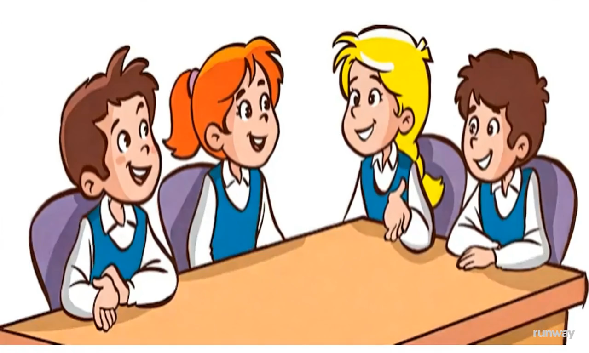
Số chẵn | Số lẻ
……………………………………………………………………………………………………………………………………………………………………………………………… | ………………………………………………………………………………………………………………………………………………………………………………………………

Slide 6


Số chia hết cho 2 là số chẵn
Số không chia hết cho 2 là số lẻ

Slide 7

Nhận xét:
Các số có chữ số tận cùng 0, 2, 4, 6, 8 là các số chẵn.
Các số có chữ số tận cùng 1, 3, 5, 7 là các số lẻ.

Slide 8

0 | 1 | 2 | 3 | 4 | 5 | 6 | 7 | 8 | 9
10 | 11 | 12 | 13 | 14 | 15 | 16 | 17 | 18 | 19
20 | 21 | 22 | 23 | 24 | 25 | 26 | 27 | 28 | 29
30 | 31 | 32 | 33 | 34 | 35 | 36 | 37 | 38 | 39
40 | 41 | 42 | 43 | 44 | 45 | 46 | 47 | 48 | 49
50 | 51 | 52 | 53 | 54 | 55 | 56 | 57 | 58 | 59
60 | 61 | 62 | 63 | 64 | 65 | 66 | 67 | 68 | 69
70 | 71 | 72 | 73 | 74 | 75 | 76 | 77 | 78 | 79
80 | 81 | 82 | 83 | 84 | 85 | 86 | 87 | 88 | 89
90 | 91 | 92 | 93 | 94 | 95 | 96 | 97 | 98 | 99
100
Bảng số chẵn từ 0 đến 100

Slide 9

0 | 1 | 2 | 3 | 4 | 5 | 6 | 7 | 8 | 9
10 | 11 | 12 | 13 | 14 | 15 | 16 | 17 | 18 | 19
20 | 21 | 22 | 23 | 24 | 25 | 26 | 27 | 28 | 29
30 | 31 | 32 | 33 | 34 | 35 | 36 | 37 | 38 | 39
40 | 41 | 42 | 43 | 44 | 45 | 46 | 47 | 48 | 49
50 | 51 | 52 | 53 | 54 | 55 | 56 | 57 | 58 | 59
60 | 61 | 62 | 63 | 64 | 65 | 66 | 67 | 68 | 69
70 | 71 | 72 | 73 | 74 | 75 | 76 | 77 | 78 | 79
80 | 81 | 82 | 83 | 84 | 85 | 86 | 87 | 88 | 89
90 | 91 | 92 | 93 | 94 | 95 | 96 | 97 | 98 | 99
100
Bảng
số lẻ

Slide 10
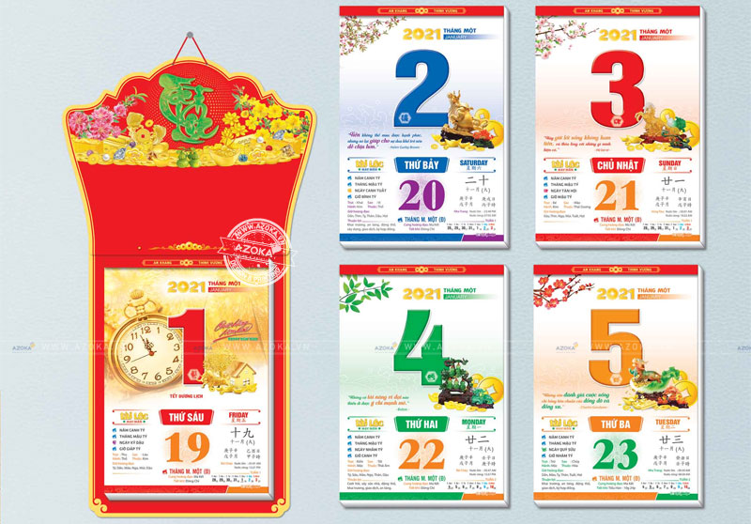

Slide 11
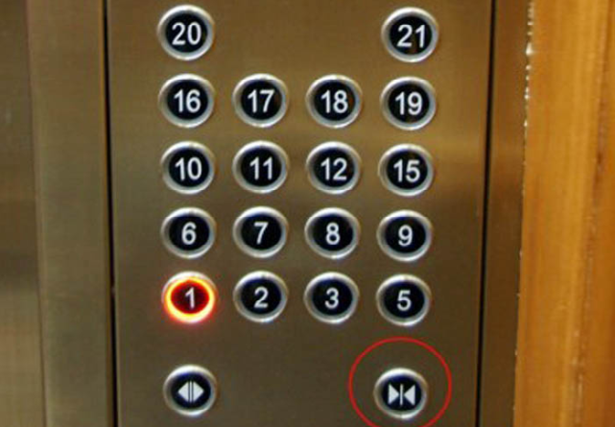
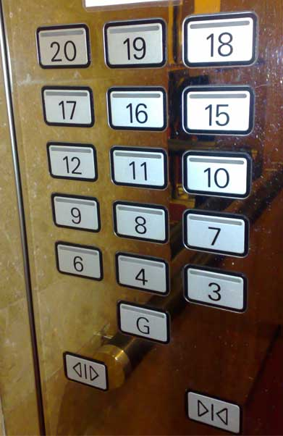

Slide 12
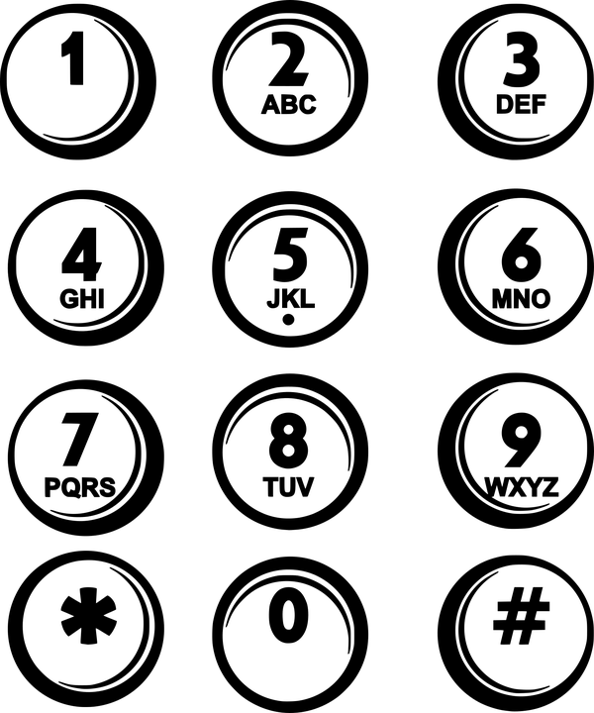
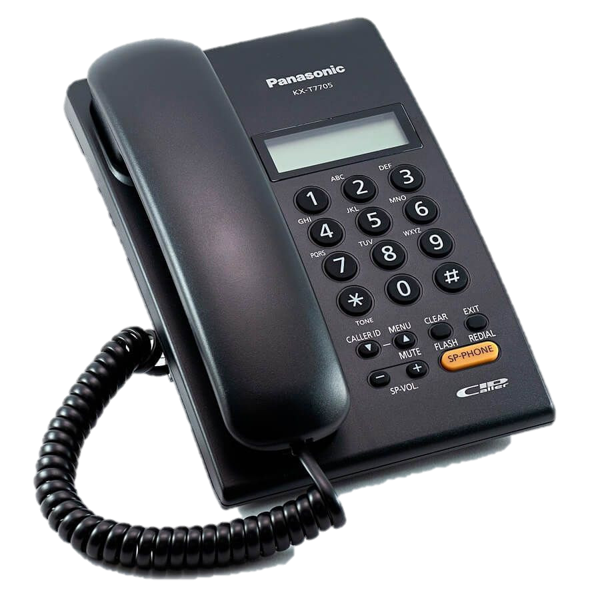

Slide 13
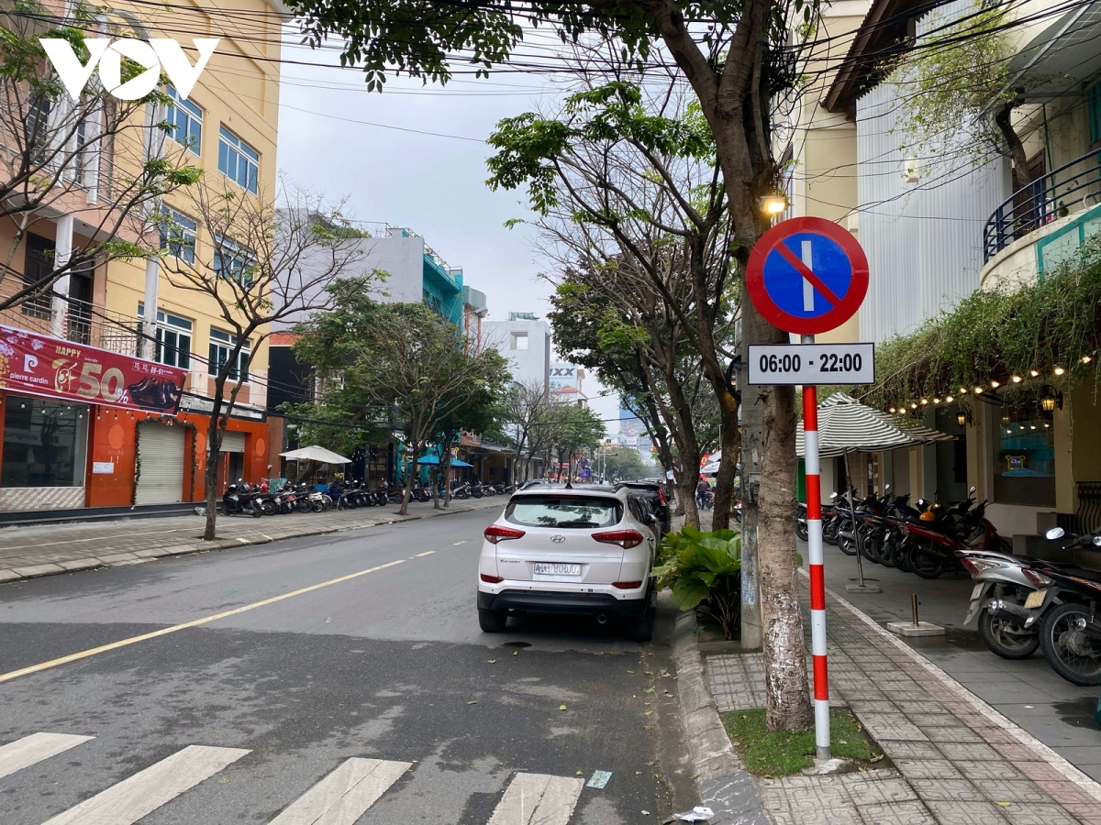
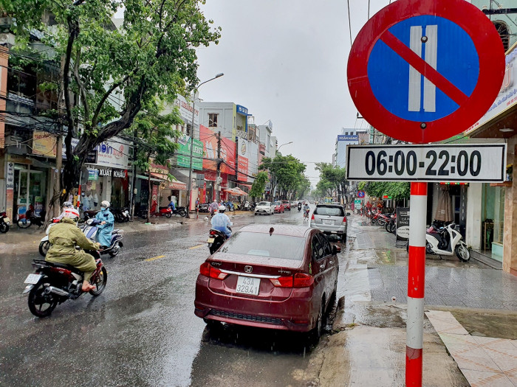
Biển báo: Cấm đỗ xe ngày lẻ
Biển báo: Cấm đỗ xe ngày chẵn

Slide 14
HOẠT ĐỘNG

Slide 15
Bài 1: Trong các số dưới đây, số nào là số chẵn, số nào là số lẻ?
12
315
108
71
194
656
649
72
113
107

Slide 16





Trò chơi
Ai nhanh ai đúng

Slide 17
Bài 2: Nêu các số chẵn, số lẻ trên tia số dưới đây.
0
1
2
3
4
5
6
7
8
9
10
11
12

Slide 18
Bài 3: Từ 10 đến 31 có bao nhiêu số chẵn,
bao nhiêu số lẻ?
Bài giải
Từ 10 đến 31 có số các số chẵn là:
(30 – 10) : 2 + 1 = 11 (số)
Từ 10 đến 31 có số các số lẻ là:
(31 – 11) : 2 + 1 = 11 (số)
Đáp số: 11 số chẵn
11 số lẻ

Slide 19
Lưu ý:
Số lượng số chẵn = (Số chẵn cuối – số chẵn đầu) : khoảng cách + 1
Số lượng số lẻ = (Số lẻ cuối – số lẻ đầu) : khoảng cách + 1

Slide 20
VẬN DỤNG

Slide 21
Trò chơi
Tôi bảo

